Slide 1
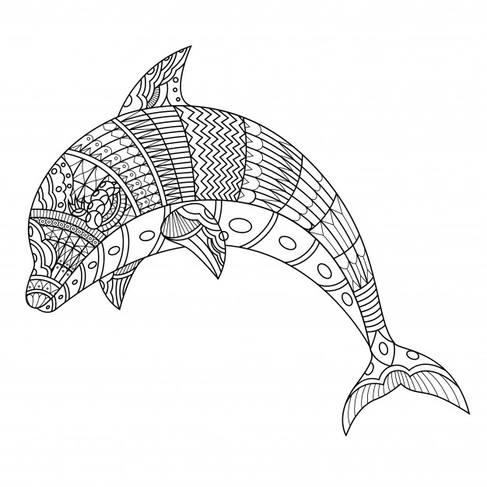
N°16
Dauphin
 Laisser libre cours à son imagination en choisissant des outils / des couleurs.
 Colorier en respectant un espace délimité.
Christall Ecole

Slide 2
N°17
Cochon
 Laisser libre cours à son imagination en choisissant des outils / des couleurs.
 Colorier en respectant un espace délimité.
Christall Ecole

Slide 3
N°18
Renard
 Laisser libre cours à son imagination en choisissant des outils / des couleurs.
 Colorier en respectant un espace délimité.
Christall Ecole

Slide 4
N°19
Tourterelle
 Laisser libre cours à son imagination en choisissant des outils / des couleurs.
 Colorier en respectant un espace délimité.
Christall Ecole

Slide 5
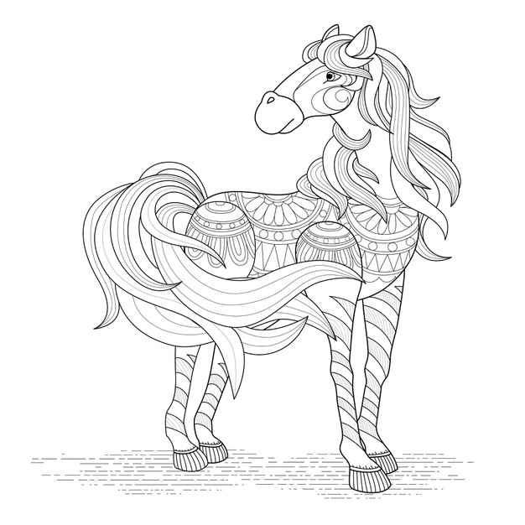
N°20
Cheval
 Laisser libre cours à son imagination en choisissant des outils / des couleurs.
 Colorier en respectant un espace délimité.
Christall Ecole

